Slide 1
Внедрение статистического анализа данных состояния устройств в программное обеспечение системы мониторинга железнодорожных станций
Студент: Хафизов И.М.
Группа 4304
Работа выполнена в СПбГЭТУ «ЛЭТИ», кафедра МО ЭВМ

Slide 2
Цель работы
Изучение метода обслуживания по состоянию, а также разработка и внедрение статистического анализа данных устройств.
Задачи:
Исследование регламентного обслуживания
Изучения статистического анализа
Формирование требований для анализа данных
Формирование функциональных требований
Разработка архитектуры взаимодействия между программными модулями КСУ РА и АРМ ШН РА
Реализация программного модуля статистического анализатора

Slide 3
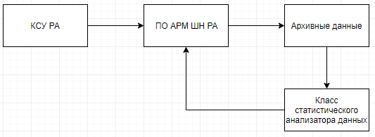
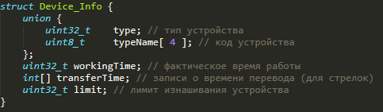
Архитектура взаимодействия программных модулей
Прототип структуры данных

